Slide 1
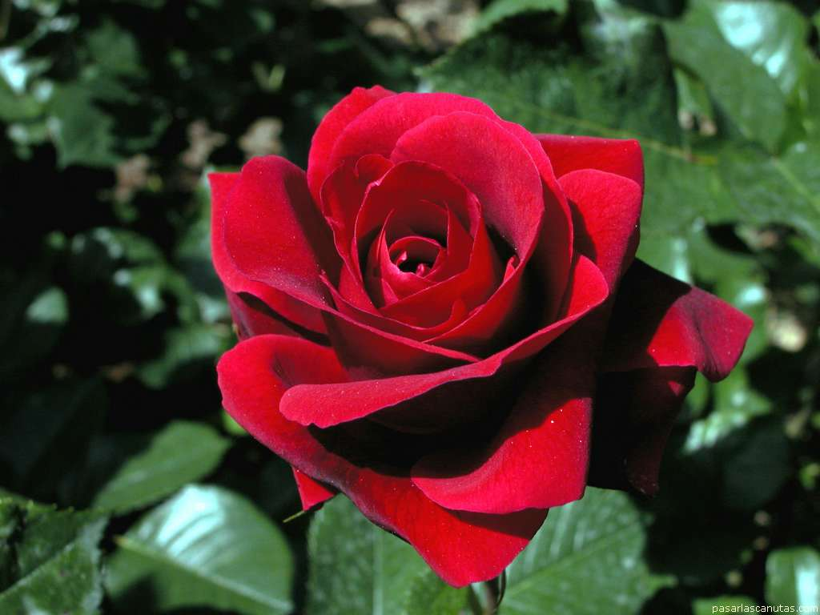
DEPARTAMENTO DE CIENCIAS ECONÓMICAS, ADMINISTRATIVAS Y DE COMERCIO
CARRERA DE COMERCIO EXTERIOR Y NEGOCIACIÓN INTERNACIONAL
TEMA: PROPIEDAD INTELECTUAL SECTOR FLORÍCOLA Y SU IMPACTO EN LAS RELACIONES COMERCIALES ECUADOR - RESTO DEL MUNDO.
AUTOR: FRANKLIN SANTIAGO MOZO CHILUISA
DIRECTOR:. ING. FABIAN GUAYASAMIN SEGOVIA MSc
SANGOLQUI, JUNIO 2018

Slide 2
OBJETIVO GENERAL
OBJETIVOS ESPECÍFICOS
Determinar el impacto que la Propiedad intelectual del sector florícola ejerce en las relaciones con nuestros socios comerciales
Realizar un estudio sobre la aplicación de la propiedad intelectual en el sector florícola y su impacto en las exportaciones
Analizar la aplicación de P.I del sector florícola en las relaciones comerciales de este segmento con el mundo.
HIPOTESIS: En el sector florícola, la aplicación de la propiedad intelectual en las relaciones comerciales con terceros países, restringe la calidad y volúmen de los negocios
Analizar los antecedentes históricos y la situación actual de la propiedad intelectual del país.

Slide 3
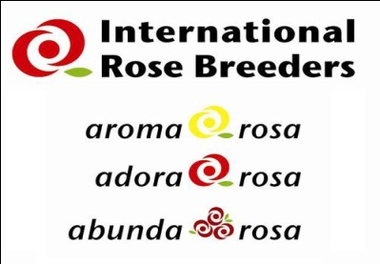
PROBLEMATICA
Por su color, belleza, calidad y características únicas de la flor ecuatoriana es considerada entre las mejores del mundo, y la industria florícola nacional tiene el gran reto de producir nuevos tipos de flor para el exigente mercado internacional.
Los Obtentores o Breeders desarrollan nuevas variedades de flores con procesos de investigación biogenética. El uso y explotación de estos descubrimientos demanda el pagos de regalías a sus creadores.

Slide 4
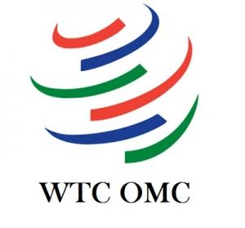
Ecuador enmarcado en acuerdos Supranacionales se obliga a implementar un sistema legal que proteja las patentes y obtentores vegetales. exigencias que la OMC y OMPI implementa para contrarrestar la competencia desleal.
El pago de regalías genera un costo adicional al productor florícola su incumplimiento ocasionaría sanciones comerciales al país
. Sin embargo gracias a los Breeders la flor ecuatoriana esta bien posicionada en el mercado. Se analizará el costo beneficio que la Propiedad Intelectual juega en la industria florícola.

Slide 5
TEORÍA BASE
TEORIA DERECHOS AUTOR COMO MONOPOLIO EXPLOTACION
Autor con derecho a un salario
Impide la imitación
No limita la creación
TEORIA DE LOS DERECHOS INTELECTUALES
Son de naturaleza sui generis
No siempre busca el lucro
TEORIA DEL DERECHO COLECTIVIDAD
Las obras del espíritu no son propiedad de los autores, por su destino, deben pertenecer al pueblo
TEORIA DE LA PROPIEDAD INMATERIAL
La propiedad inmaterial es el derecho sobre las obras de la inteligencia.
Es derecho de autor

Slide 6
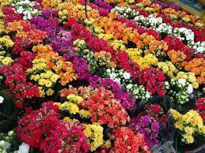
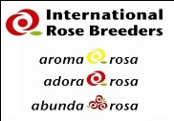
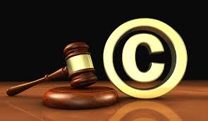
Investigación
Inversión
conocimiento
Derechos de autor / patentes / regalías
Recuperación de su inversión
Generan lucro
Nuevas especies flores
OBTENTORES

Slide 7
OBTENTORES
FLORICOLAS
IEPI
Obtentores desarrollan nuevas combinaciones de colores formas y mejor resistencia y adaptación de las plantas
Cobra regalías
Desarrolla su propias técnicas y producen el resultado de la investigación.
Producen y colocan una nueva variedad de flor en el mercado
232 variedades rosas registradas en el IEPI y pagan regalías.
419 tipos de rosas se cultivan sin restricciones

Slide 8
ORGANISMOS REGULADORES PROPIEDAD INTELECTUAL
Objetivo otorgar derechos a los obtentores
Ampara a las variedades nuevas que los Fito mejoradores desarrolles descubren
Califica y gestiona la aprobación patentes vegetales
191 estados miembros
Fomento del respeto PI con instrumentos jurídico legales
Asistencia jurídica
Servicio registro internacional
Resuelve controversias
19-may-1998 mediante ley propiedad intelectual
Promoción y protección de la creaciones intelectuales
Dirección nacional Obtenciones vegetales y conocimiento tradicionales

Slide 9
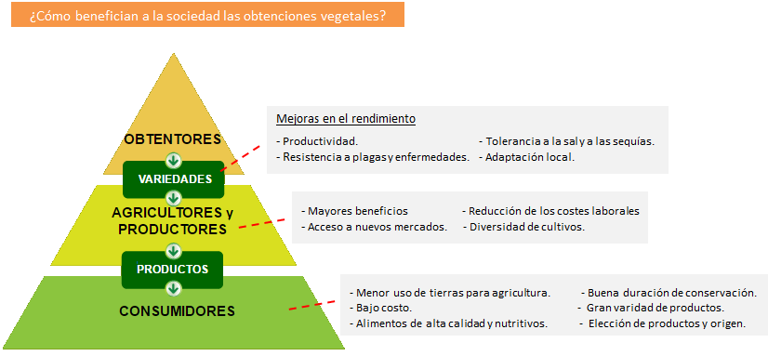

Slide 10
PROPIEDAD INTELECTUAL
OBRAS LITERARIAS
ARTISTICAS
MAPAS
MUSICA
IMÁGENES
PELICULAS
SOFTWARE
DERECHOS DE AUTOR
INVENTOS
MARCAS DE FABRICA
SECRETOS COMERCIALES
DISEÑOS Y MODELOS
SECRETOS INDUSTRIALES
NOMBRES COMERCIALES
PROPIEDAD INDUSTRIAL

Slide 11
PROPIEDAD INTELECTUAL
SEMILLAS
MEJORAMIENTO VEGETAL
BIODIVERSIDADA
OBTENCIONES VEGETALES
CONOCIMIENTO ANCESTRALES
PROPIEDAD INDUSTRIAL

Slide 12
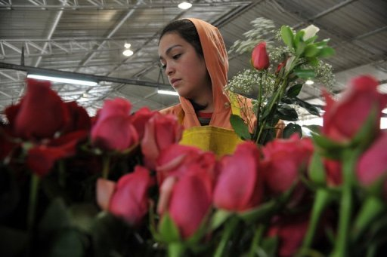
SITUACION ACTUAL DEL SECTOR FLORICOLA ECUATORIANO
Los principales mercados a donde se exporta la flor ecuatoriana son EEUU, Unión Europea y Rusia; sin embargo desde el último trimestre de 2014, la crisis del mercado ruso y la apreciación del dólar obliga a los actores ecuatorianos de este sector a buscar la diversificación de mercados y ganar partido frente a competidores a nivel mundial,

Slide 13
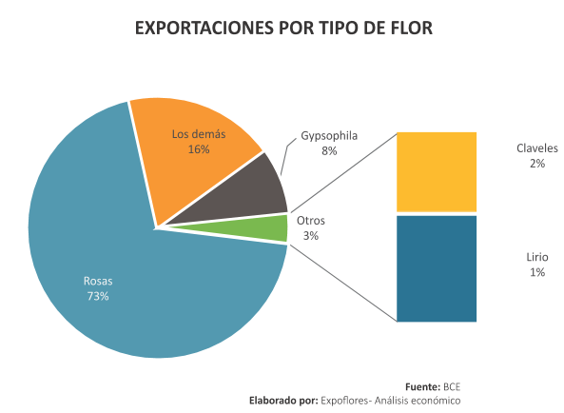
DATOS DE DEL SECTOR FLORICOLA
Ecuador existen 629 fincas florícolas registradas en Agrocalidad,
158 siembran flores de verano.
El sector flores, incluyendo las rosas y demás flores,
generan 105,000 plazas de trabajo directas e indirectas.
De forma directa se contratan 50,000 empleados,
promedio de 12 personas por hectárea, de los cuales el 60% son mujeres.

Slide 14
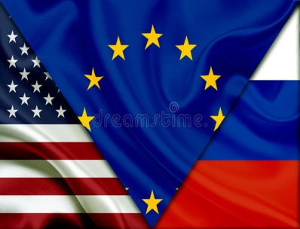
Las relaciones comerciales con los países demandantes del producto, así como con los otros productores, deben ser manejadas de manera que estos no se presenten como un escollo,
por el contrario, como socios estratégicos, se debe tomar en cuenta que quienes producen flores de verano en el mundo, realmente son países con poder y peso específico en el orbe comercial inherente

Slide 15
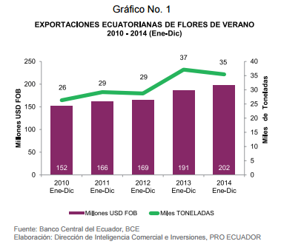
Se puede visualizar una tendencia creciente de en la exportación de flores de verano.
A pesar de la crisis mundial el volumen de producción y venta se mantiene constante
Para el 2014 hasta 2016 hay un leve descenso en la exportaciones valor FOB debido a la apreciación del dólar US, depreciación del rublo debido a la crisis mundial

Slide 16
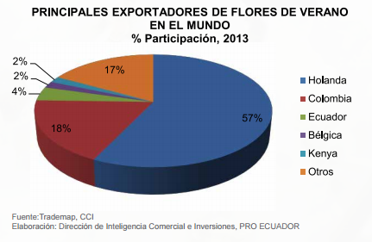
Holanda se mantiene como el principal exportador de flores a nivel mundial. Participación 57%
Colombia, Kenia y Etiopia tiene importantes crecimiento en la exportación de flores
Ecuador tuvo en el 2014 un decrecimiento de 5%

Slide 17
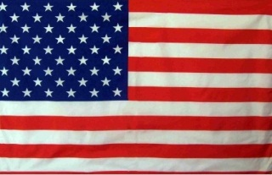
PRINCIPALES MERCADOS DE LAS FLORES DE VERANO
Participación 54%.
Acuerdo SGP
Participación 20 %.
SGP / Trato arancelario a las mercancías originarios del Ecuador en el Marco de la UE
Participación 7%
Acuerdo SGP - Rusia
Participación 19%
CAN MERCOSUR / Acuerdos de complementación económica

Slide 18
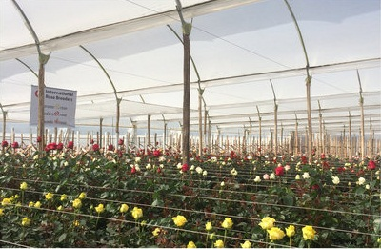
El sistema de propiedad intelectual, ha tenido participación muy activa e importante en el sector del comercio, las exportaciones de Flores de Verano, han tenido una tasa de crecimiento porcentual anual de 7% en valor FOB y 8% en toneladas durante el periodo de 2010 a 2014
el interés por parte del mercado extranjero en la compra de las variedades que hay en Ecuador.
En 2014 se reflejan exportaciones por 202 millones de dólares y de 35 mil toneladas de flores de verano.

Slide 19
PUNTOS DISCUSIÓN Y CONCLUSION
Es importante señalar que, en el país, si no se respeta la ley nacional y supranacional en P.I. la industria florícola está condenado al fracaso. Ecuador esta a la vanguardia en la producción de nuevas variedades de rosas.
La presencia del país, a nivel internacional ha mejorado ostensiblemente, y es gracias a estas hermosas embajadoras. A través de Estrategia de Diferenciación las flores de verano ecuatorianas están muy bien posicionadas en el mercado mundial
Los Breeders u Obtentores has sido unos de los mejores aliados estratégicos para industria florícola nacional. Tallos rectos, largos (2m) botones grandes colores vivos, aroma y mayor periodo de vida en las rosas de verano , han sido resultado de largas jornadas de investigación e inversión que justifica sin duda el pago de regalías a estos instituciones

Slide 20
Como en cualquier ámbito del comercio desleal, el cultivar flores sin pagar regalías a su obtentor genera grandes perdidas para los productores que cumplen con la ley de P.I. Adicional que los órganos rectores de Propiedad intelectual en el mundo pueden sancionar al país.
El gobierno nacional fomente e invierta en creación y propagación de variedades, y no solamente este se dedicaría al sector florícola, sino también a descubrir y promocionar nuevas variedades de semillas y plantas, que consoliden el buen vivir y la soberanía alimentaria.

Slide 21
GRACIAS!!

